Slide 1
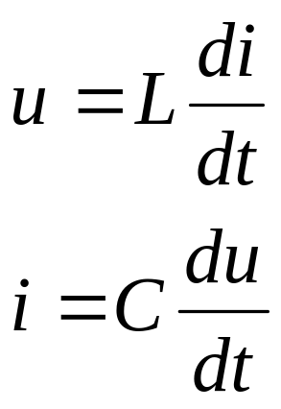
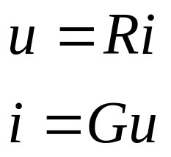
§4-6 对偶原理
对偶：两个不同的元件特性或两个不同的电路，
却具有相同形式的表达式。
对偶元件：R与G 、L与C、电压源与电流源、
开关的开与闭等
对偶变量：u与i
对偶电路：串联与并联、网孔与结点等。

Slide 2
+
R₁
u₁
i₁
i₂
+
-
u_{s}
+
i_{s}
G₁
G₂
-
R₂
u₂
-
注意：“对偶”并非“等效”。
对偶电路的意义在于它们具有相同的数学模型。所以分析了其中一个电路，另外一个电路的特性也就知道了。

